Slide 1
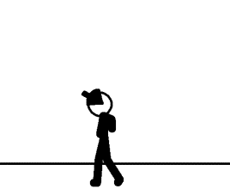
بوابة الصوم
1

Slide 2
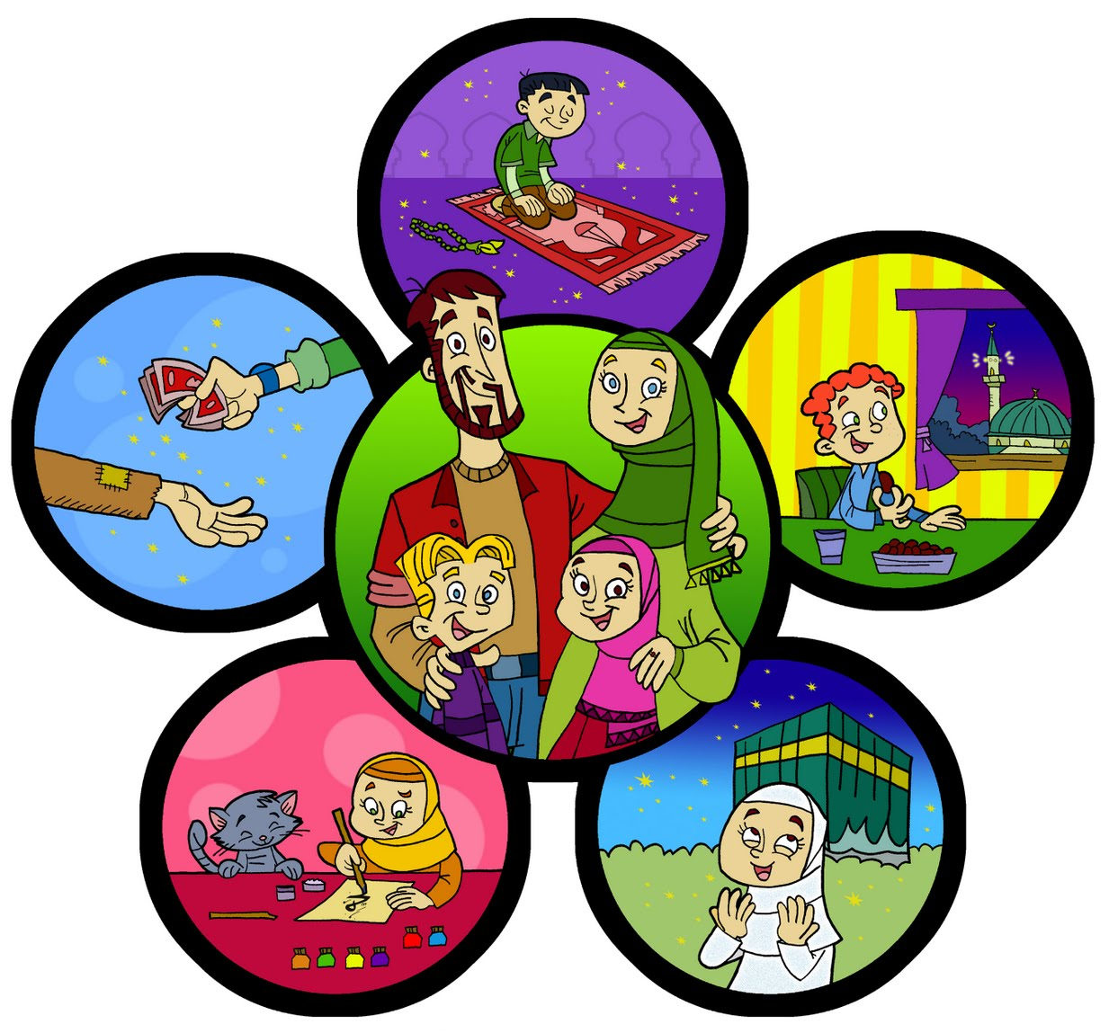
نُفكِّرُ وَنُقَرِّرُ. .
ماذا تَرَى في الصّورةِ؟
اشهد ان

Slide 3
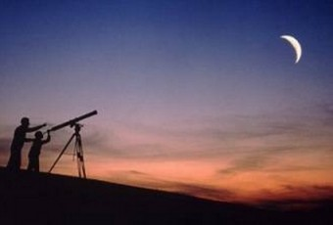
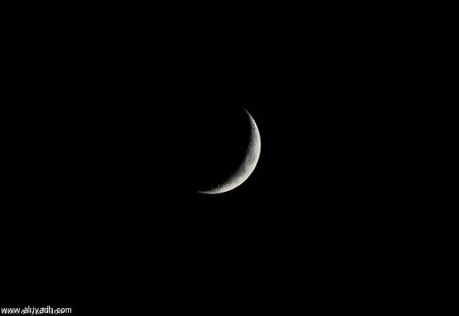
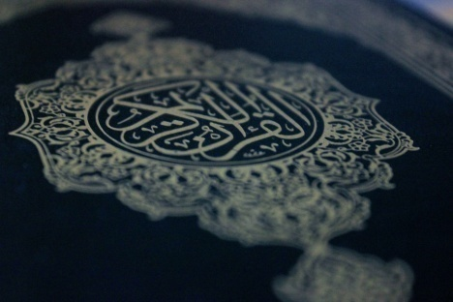
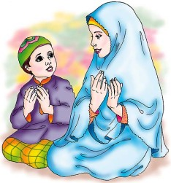
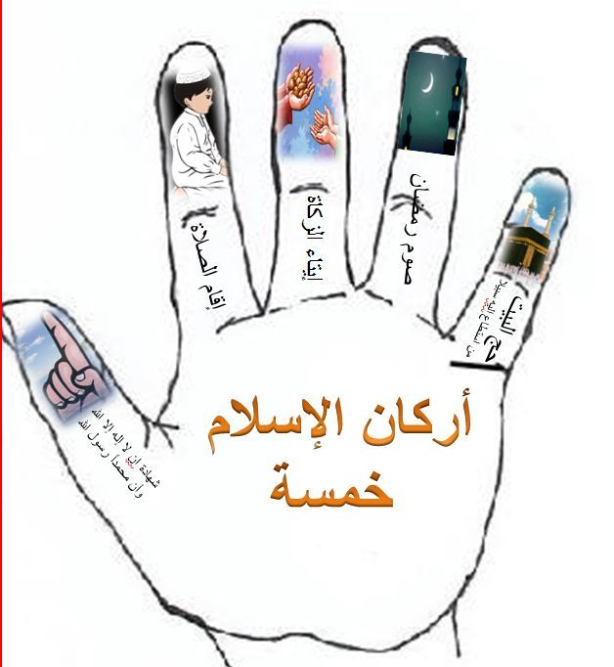
3
4
2
نُفكِّرُ وَنُقَرِّرُ. . .
بأيِّ رُكنٍ من أركانِ الإسلامِ ترتبطُ هذهِ الصُّورُ؟
5
1

Slide 4
